Slide 1
Finanzierung eines Pflegeheimplatzes

Slide 2
Auswahl des Pflegeheims
Kosten eines Pflegeheimplatzes
Pflegeversicherung
Sozialhilfe
Einkommen/Kostenbeitrag
Vermögen
Schenkungsherausgabe
Ansprüche aus Vertrag
Elternunterhalt

Slide 3
Auswahl des Pflegeheims

Slide 4
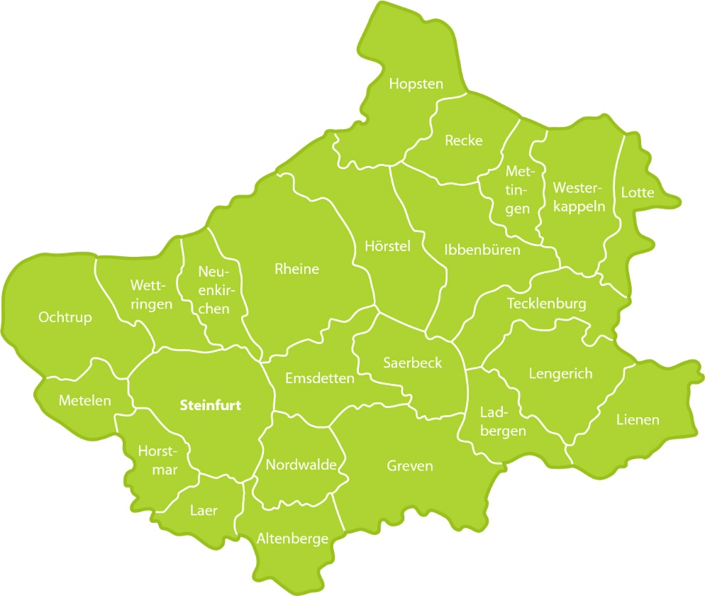
Auswahl des Pflegeheims
Im Kreis Steinfurt gibt es derzeit 60 stationäre Pflegeeinrichtungen mit 4.136 Plätzen
Freie Auswahl des Pflegeheims (auch außerhalb des Kreises Steinfurt)
Jedes Pflegeheim hat unter-schiedliche Preise
Im Kreis Steinfurt gibt es für die Suche den Pflegeatlas

Slide 5
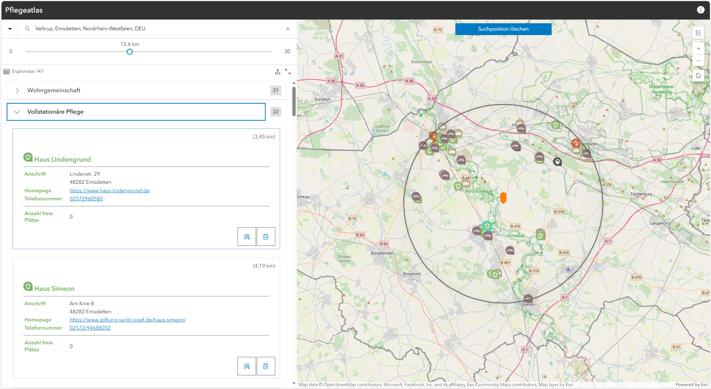
Auswahl des Pflegeheims

Slide 6
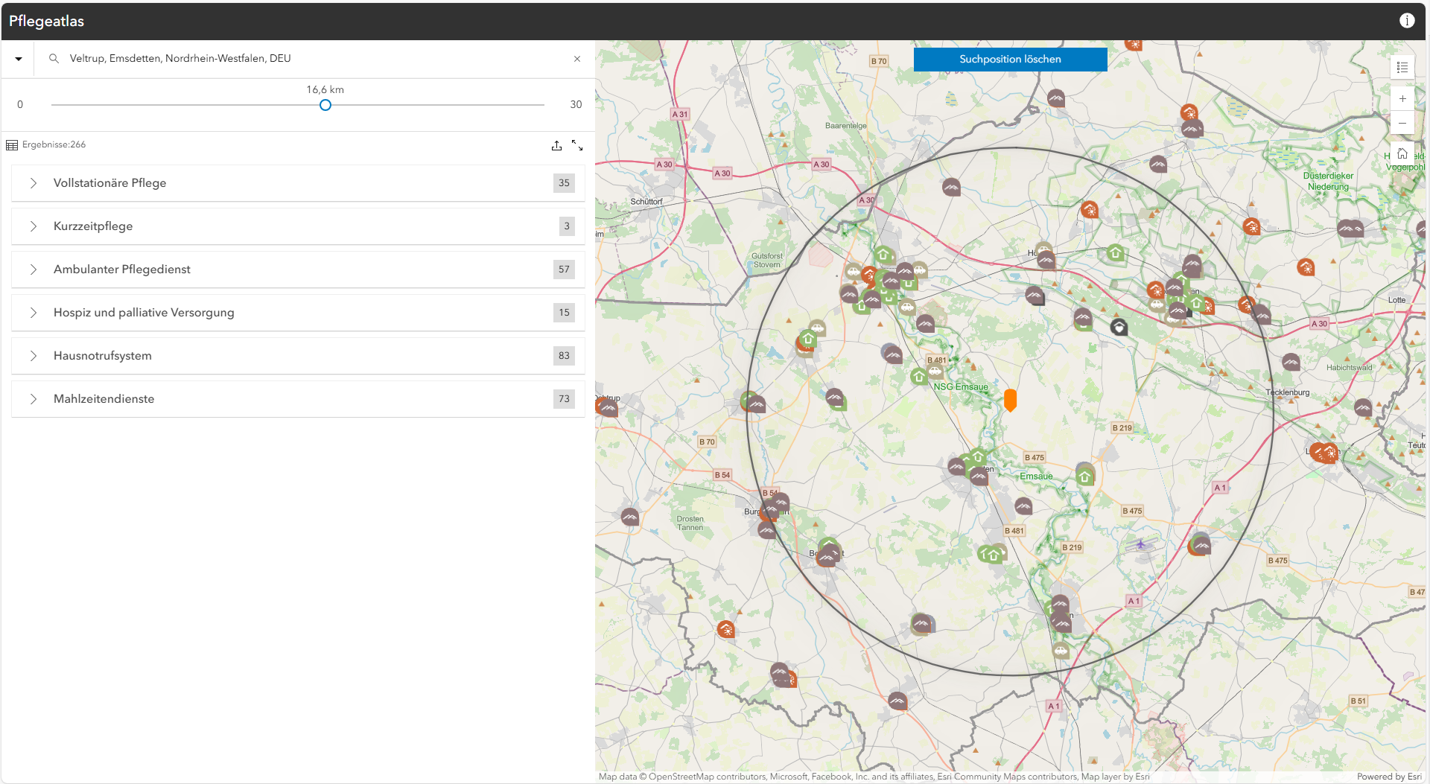

Slide 7
Entscheidung für ein Pflegeheim
Vorteile vollstationäre Pflege
Nachteile vollstationäre Pflege
Gesicherte Rund-um-die-Uhr Versorgung
Möglichkeit der gesellschaftlichen Teilhabe
In der Regel kein weiterer Umzug notwendig
Gute Planbarkeit für Angehörige
Häufig große Einrichtungen, tlw. über 100 Bewohnende
Vorgegebene Einrichtungs-strukturen
Aktuell: Fachkräftemangel und Kapazitätsprobleme
Es gibt gute ambulante Angebote (z.B. Servicewohnen, Tagespflegen, Pflegedienste, Wohngemeinschaften s.a. nächste Seite)

Slide 8
Alternativen stationäre Pflegeeinrichtung
Ambulante Pflegewohngemeinschaft
Ebenfalls 24-Stunden-Betreuung
Kleine Einheiten; in der Regel 2 Gruppen a` 12 Plätze
Angehörige können sich einbringen
Miet- und Betreuungsvertrag mit Anbieter
Fast alle Anbieter im Kreis Steinfurt haben mit dem Kreis Vereinbarungen mit festen Pauschalen abgeschlossen

Slide 9
Kosten

Slide 10
Zusammensetzung der Kosten
Pflegekosten
Unterkunft und Verpflegung
Investitionskosten
Ausbildungsumlage
Die Hilfeempfänger erhalten ferner bei einer Sozialhilfegewährung einen Barbetrag von derzeit 152,01 € mtl. und eine Bekleidungspauschale von zurzeit 37,39 € mtl.

Slide 11
Kosten
Jedes Pflegeheim hat unterschiedliche Kosten. Die Kosten können bundesweit eingesehen werden unter:
https://www.pflegelotse.de
Die dort angegebenen Kosten werden für Pflegegrad 1 und Pflegegrad 2 bis 5 getrennt angegeben. Bei den Angaben zu Pflegegrad 2 bis 5 kann man sich noch nach der Dauer des Aufenthaltes getrennte Beträge ausgeben lassen. Das hängt mit den Zuschüssen der Pflegekasse je nach Dauer des Aufenthaltes zusammen. Zu den angegebenen Beträgen müssen aber noch die Investitionskosten der Einrichtung addiert werden. Diese können sehr unterschiedlich sein.

Slide 12
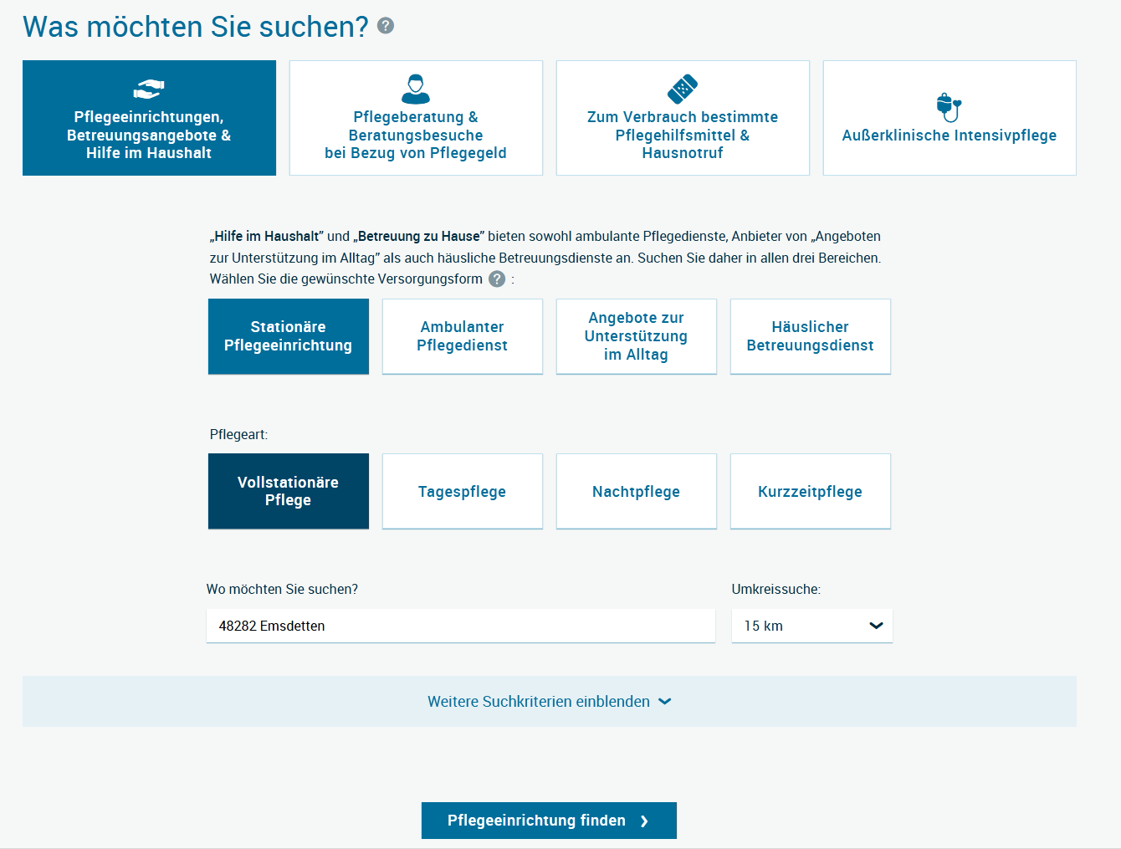
Kosten

Slide 13
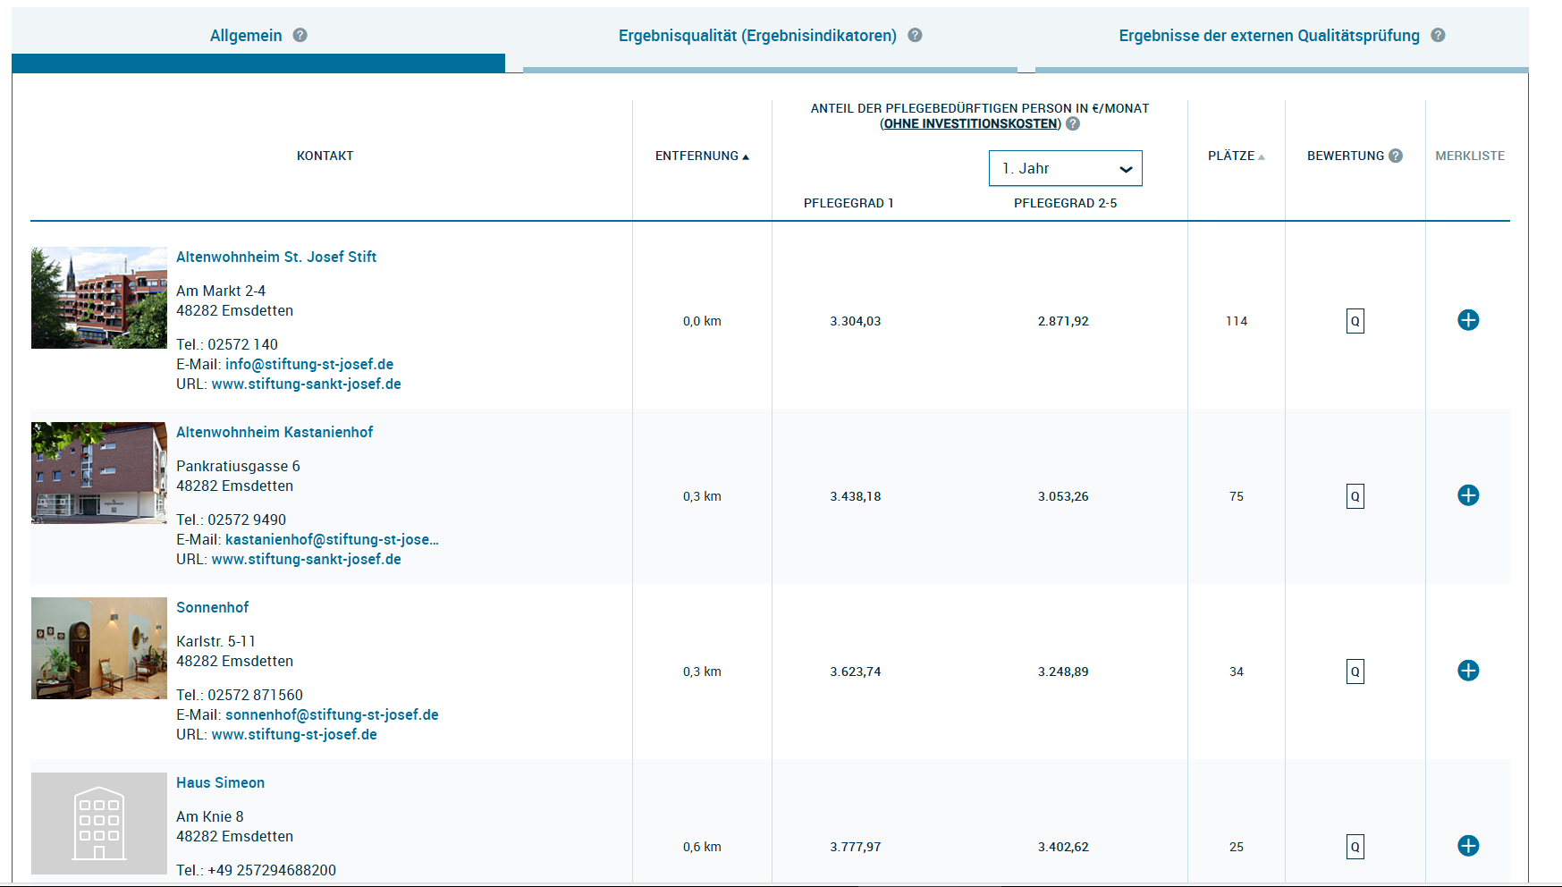
Kosten

Slide 14
Pflegekosten – der EEE
Bewohner einer Pflegeeinrichtung zahlen einen einrichtungseinheitlichen Eigenanteil (EEE) selbst. Dieser Betrag ist in jeder Einrichtung für die Pflegegrade 2 bis 5 gleich.
Der EEE bezeichnet den Anteil an den pflegebedingen Aufwendungen, der über die Leistungsbeträge der Pflegekasse hinausgeht und daher von den Bewohnenden einer Pflegeeinrichtung selbst bezahlt werden muss.
Kosten des jeweiligen EEE´s variieren je nach Einrichtung
Berechnung: Differenz zwischen den Kosten, die von der gesetzlichen Pflegeversicherung übernommen wird und dem Anteil für Pflege im Pflegesatz einer Pflegeeinrichtung

Slide 15
Pflegeversicherung

Slide 16
Pflegeversicherungsleistungen
Leistungen der Pflegeversicherung
131,00 €
805,00 €
1.319,00 €
1.855,00 €
2.096,00 €
Die Pflegeversicherung beteiligt sich an den Kosten. Die Höhe der Beteiligung ist abhängig von dem Pflegegrad.
Pflegegrad 1
Pflegegrad 2
Pflegegrad 3
Pflegegrad 4
Pflegegrad 5

Slide 17
Pflegeversicherung – Leistungszuschläge
Ab 2022 beteiligen sich die Pflegekassen je nach Dauer des Aufenthalts an den nicht durch die Pflegekassenleistungen gedeckten pflegebedingten Aufwendungen sowie dem Ausbildungszuschlag für Pflegegrade 2 bis 5 mit einem Zuschuss.
  Aufenthalt unter 12 Monate: 15 % Beteiligung
  Aufenthalt ab 12 Monate: 30 % Beteiligung
  Aufenthalt ab 24 Monate: 50 % Beteiligung
  Aufenthalt ab 36 Monate: 75 % Beteiligung
Dadurch sinkt der Eigenanteil je länger man in einer Pflegeeinrichtung lebt deutlich
Notes:
Erklärung Leistungszuschlag (Pflegeheim)

Slide 18
Musterberechnung stationäre Heimkosten für Einrichtung im Kreis
(Pflegegrad 4, versch. Dauer Aufenthalt in der Einrichtung)
Monatliche Kosten | Unter 1 Jahr | 1 bis 2 Jahre | 2 bis 3 Jahre | Über 3 Jahre
Kosten Pflege | 3.229,69 € | 3.229,69 € | 3.229,69 € | 3.229,69 €
Ausbildungsumlage | 150,88 € | 150,88 € | 150,88 € | 150,88 €
Kosten Unterkunft/Verpflegung | 1.295,28 € | 1.295,28 € | 1.295,28 € | 1.295,28 €
Investitionskosten Einzelzimmer | 668,33 € | 668,33 € | 668,33 € | 668,33 €
Gesamtkosten: | 5.344,18 € | 5.344,18 € | 5.344,18 € | 5.344,18 €
abzüglich Pflegekassenleistung | 1.855,00 € | 1.855,00 € | 1.855,00 € | 1.855,00 €
abzüglich Leistungszuschlag Pflegeversicherung | 228,87 € | 457,73 € | 762,89 € | 1.144,33 €
verbleiben: | 3.260,31 € | 3.031,45 € | 2.762,29 € | 2.344,85 €

Slide 19
Sozialhilfe

Slide 20
Finanzierung der nicht durch die Pflegekasse gedeckten Kosten
Grundsätzlich sind die Kosten aus dem eigenen Vermögen und Einkommen des/der Pflegebedürftigen und deren Partnern zu zahlen
Sozialhilfe übernimmt die Kosten erst dann, wenn alle anderen Möglichkeiten ausgeschöpft sind

Slide 21
Sozialhilfe Anspruchsvoraussetzungen
Höchstpersönlicher Anspruch
Muss vom Bewohnenden, Betreuer oder Angehörigen beantragt werden
Sozialhilfe wird immer nur dann gewährt, wenn das Einkommen und Vermögen des Bewohnenden nicht ausreichen, um die Heimkosten zu decken
Sozialhilfe wird nicht rückwirkend gewährt
Voraussetzungen:
  Es muss mindestens Pflegegrad 2 vorliegen; Notwendigkeit der stationären Heimunterbringung muss vom Medizinischen Dienst der Pflegekasse bestätigt werden
  Eigene Kostendeckung durch Einkommen ist nicht möglich
  Vermögen darf die Freigrenze von 10.000,00 € nicht überschreiten (Für Ehepaare 20.000,00 €)

Slide 22
Sozialhilfe; Antragsunterlagen
Grundantrag
Pflegekassenbescheid
Bankbescheinigung über bestehende Konten
Kopien der Sparanlagen der letzten 10 Jahre
Kopien der Kontoauszüge vom Girokonto der letzten 3 Monate
Vollmacht bzw. Betreuerurkunde
Einkommensnachweise
Nachweise über Versicherungsbeiträge
Versicherungspolicen von Lebens- und Sterbegeldversicherungen
Nachweis/e über Haus und Grundbesitz, Übertragungsverträge
Mietbescheinigung bzw. Mietvertrag bei Ehepaaren

Slide 23
Einkommen

Slide 24
Sozialhilfe – Einkommen
Im Rahmen der Sozialhilfe gehören grundsätzlich alle Einkünfte zum einzu-setzenden Einkommen; insbesondere:
Renten aller Art
Wohngeld
Dividenden
Zinseinkünfte
Unterhaltszahlungen
Das Einkommen ist bei einer stationären Unterbringung vollständig einzusetzen. Es wird aber ein Taschengeld von aktuell 152,01 € und eine Bekleidungspauschale von derzeit 37,39 € monatlich gewährt.

Slide 25
Kostenbeitrag bei Ehepaaren/Lebenspartnerschaften
Sofern ein Ehepartner noch zu Hause lebt, wird von dem gemeinsamen Einkommen eine Berechnung eines Kostenbeitrages vorgenommen.
Für den Partner zuhause erfolgt dabei zunächst eine Berechnung des Bedarfes für seinen Lebensunterhalt. Dieser enthält natürlich die Miete und sonstigen Kosten für die Wohnung, den Regelsatz und einen Zuschlag.
Sollte das Einkommen unterhalb dieses Betrages liegen, wird kein Kostenbeitrag gefordert.

Slide 26
Vermögen

Slide 27
Sozialhilfe – Vermögen
Einzusetzen ist das gesamte verwertbare Vermögen; dazu zählen:
Guthaben auf Giro-Konten, Sparbüchern und Bargeld
Wertpapiere, Sparbriefe, Bausparverträge etc.
Rückkaufswerte von Lebens- und Sterbegeldversicherungen
Schmuck- oder Kunstgegenstände, Sammlungen etc.
Hauseigentum, Ackerland, Grundstücke etc.

Slide 28
Geschütztes Vermögen
Seit dem 01.01.2023 gelten folgende Vermögensfreigrenzen:
10.000 € für Alleinstehende
20.000 € für Verheiratete
Außerdem Kfz bis 7.500 € für den Ehepartner des Bewohners
Zusätzlich: Bestattungsvorsorge: 6.000 € je Partner
Bestattungsvorsorgevertrag mit einem Bestattungsunternehmen
Sterbegeldversicherung; diese muss auf den Tod abgeschlossen oder bei einem Ablaufdatum an einen Bestatter abgetreten sein

Slide 29
Hausvermögen
Geschütztes Hausgrundstück nach § 90 Abs. 2 Nr. 8 SGB XII, wenn es noch vom Ehepartner des Hilfesuchenden bewohnt wird
Ggf. Gutachten zur Bewertung → Angemessenheit
Für die Bewertung sind maßgebend:
  Wohnfläche
  Grundstücksgröße
  Lage
  Zuschnitt
  Wert/Verkehrswert der Immobilie

Slide 30
Sozialhilfe als Darlehen
Sofern das Haus/die Wohnung noch vom Ehepartner bewohnt wird und die Prüfung der Angemessenheit keinen Schutz ergeben hat, ist ein Darlehen nach § 91 SGB XII möglich
Die Darlehenshöhe orientiert sich am Wert der Immobilie
Das Darlehen muss im Grundbuch abgesichert werden; vorher erfolgt keine Auszahlung an das Heim
Solange der Ehepartner noch in der Immobilie wohnhaft ist, erfolgt keine Verzinsung

Slide 31
Besonderheit Pflegewohngeld
Pflegebedürftige nach Pflegegrad 2, 3, 4 oder 5 können für Ein-richtungen in NRW Anspruch auf Pflegewohngeld haben
Deckt ungedeckte Investitionskosten in einer Einrichtung
Wird von der Einrichtung beantragt
Es gelten die gleichen Grenzen für den Einsatz von Einkommen und Ver-mögen wie bei der Sozialhilfe
Auszahlung erfolgt an die Einrichtung

Slide 32
Besonderheit Beihilfeberechtigung
Personen, die beihilfeberechtigt sind, bekommen von ihrer Beihilfestelle zusätzliche Leistungen
Dieser Personenkreis benötigt daher keine Sozialhilfeleistungen

Slide 33
Schenkungsherausgabe

Slide 34
Schenkungsherausgabe
Der Sozialhilfeträger kann nach § 93 SGB XII zivilrechtliche Ansprüche auf sich überleiten. Dazu gehören auch Schenkungsrückforderungsansprüche gem. § 528 BGB.
Der Schenker muss verarmt sein. Das ist bei einer Sozialhilfebedürftigkeit immer gegeben.
Entscheidend ist die 10-Jahresfrist. Ist die Schenkung/Übertragung länger als 10 Jahre seit Eintritt der Bedürftigkeit her, kann keine Schenkungsherausgabe verlangt werden.
Sofern der Beschenkte aufgrund seiner eigenen wirtschaftlichen Verhältnisse nicht zur Rückzahlung in der Lage ist, erfolgt zu späteren Zeitpunkten erneute Prüfung.
Die jüngste Schenkung wird als erstes zurückgefordert.

Slide 35
Übertragung Grundbesitz
Bei Grundbesitzübertragungen, die noch nicht älter als 10 Jahre sind, ergibt sich sehr häufig ein hoher Schenkungswert.
Bezüglich des Schenkungswertes wird ggf. eine gutachterliche Stellung-nahme angefordert.
Noch bestehende Verbindlichkeiten werden abgezogen.
In der Regel Rückforderung gesamte Sozialhilfe; ggf. Stundung gegen Absicherung

Slide 36
Übertragung sonst. Vermögenswerte
Überwiegend werden neben Grundbesitz häufig Geldbeträge an Kinder oder Enkelkinder übertragen. Auch hier sind entsprechende Schenkungen der letzten 10 Jahre zu prüfen.
Sogenannte „Anstandsschenkungen“ können nicht zurückgefordert werden.
Sofern das Geld für Anschaffungen ausgegeben wurde, erfolgt trotzdem eine Rückforderung.
Falls monatlich kleinere Beträge über Jahre erfolgten, kann ebenfalls Herausgabe verlangt werden.

Slide 37
Ansprüche aus Vertrag

Slide 38
Ansprüche aus Vertrag
In Übergabeverträgen haben sich die früheren Eigentümer häufig bestimmte Rechte an dem Besitz vorbehalten. Das können z.B. sein:
Nießbrauchsrecht
Wohnrecht
Geldrente
Übernahme Nebenkosten
  Das Sozialamt leitet diese Rechte auf sich über und macht bei einer Sozialhilfegewährung entsprechende Forderungen geltend.

Slide 39
Elternunterhalt

Slide 40
Angehörigen Entlastungsgesetz
Seit dem 01.01.2020 gilt das Angehörigen-Entlastungsgesetz.
Kinder von pflegebedürftigen Eltern müssen erst ab einem Brutto-Jahreseinkommen von 100.000 € des Kindes (ohne das Einkommen des Ehepartners) für die Kosten der Eltern aufkommen.
Einkommensunterlagen können nur dann verlangt werden, wenn die Vermutung vorhanden ist, dass die Grenze überschritten wird.

